Slide 1
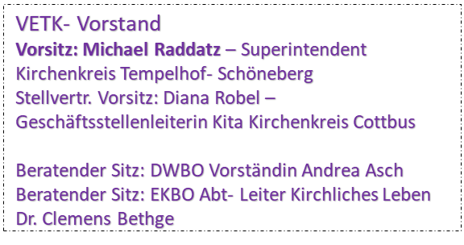
Gremienstruktur - Beteiligungsmöglichkeiten des VETK
Stand: Januar 2025
Ministerium für Bildung, Jugend und Sport (MBJS)
LIGA der freien Wohlfahrtspflege
vertreten durch DWBO- Vorständin Andrea Asch
LKJA
Diskussion und Beratung zu Aufgaben der Kinder- und Jugendhilfe
Befassungsrecht, Benehmensherstellung zu Beschlussvorlagen des MBJS
eigene Positionspapiere und Empfehlungen
Vertreterin : Svenja Gottschling (DWBO)
Expertendialog (ruhend)
Beratung mit dem MBJS zu aktuellen Anlässen
Vertreterin: Svenja Gottschling
Praxisdialog (ruhend)
Beratung mit dem MBJS zum Qualitäts-rahmen/Bildungsplan parallel zur Bildungskommission
Vertreterin: Andrea Friedrich
LIGA FA IV
Erarbeiten und Kommunizieren von Positionen der freien Träger zu Kitathemen
Fachreferent*innen Kita/Kinder- und Jugendhilfe der Verbände der freien Wohlfahrtspflege
Vertreterin: Svenja Gottschling
UA Kita
Diskussion und Beratung zu Themen der Kindertagesbetreuung
Empfehlungen an den LKJA
Vertreterin: Svenja Gottschling (DWBO)
Regionalkonferenz der Kitaträger
Trägervertreter*innen (Pfarrer*innen, GKR, Vorstände, Geschäftsführungen), Kita-Leitungen, Fachberatungen
Verantw. Svenja Gottschling
Beratungsausschuss
Trägervertreter*innen größerer Verbände oder KK
Verantw. Svenja Gottschling, Astrid Engeln
EFABS Fachberater*innenkonvent
Fachberater*innen der diakonischen Einrichtungen und der Kirchenkreise
Verantw. Svenja Gottschling, Andrea Friedrich

